Slide 1

我不能失信

Slide 2


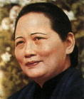
宋庆龄
（1893——1981），海南省文昌
县人。早年求学美国。1915年与
孙中山先生结婚。此后的七十多
年里，她始终不渝地致力于中国
民族解放和人民解放事业，为世
界和平和人类进步事业做出了不
可磨灭的贡献，是举世闻名的二
十世纪的伟大女性之一。

Slide 3
我会读
宋耀如 宋庆龄 抽水 解释
表示 歉意 道歉 失信 守信
尖尖的嘴巴 红红的眼睛
叠花篮 甜甜地笑了 扑空

Slide 4
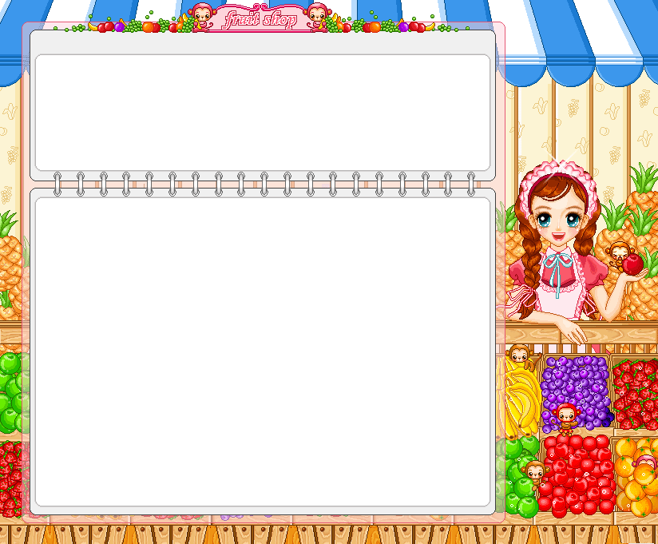
什么时间？哪些人?
爸爸
伯伯
“我”
妈妈
小珍

Slide 5
1.宋庆龄想不想去伯伯家？
2.她为什么停住了脚步不去？
3.别人是怎么劝说的？
4.她是怎么说的？
5.你从中受到了哪些启示？

Slide 6
1.宋庆龄想不想去伯伯家？
2.她为什么停住了脚步不去？
3.别人是怎么劝说的？
4.她是怎么说的？
5.你从中受到了哪些启示？

Slide 7

二女儿宋庆龄显得特别高兴。
她早就盼着到这位伯伯家去了。
伯伯家养的鸽子，尖尖的嘴巴，
红红的眼睛，漂亮极啦！伯伯还
说准备送她一只呢!

Slide 8
二女儿宋庆龄显得特别高兴。
她早就盼着到这位伯伯家去了。
伯伯家养的鸽子，尖尖的嘴巴，
红红的眼睛，漂亮极啦！伯伯还
说准备送她一只呢!

Slide 9
宋庆龄多么想（ ），
多么想（ ）。
去那位伯伯家
去看那些可爱的鸽子

Slide 10
1.宋庆龄想不想去伯伯家？
2.她为什么停住了脚步不去？
3.别人是怎么劝说的？
4.她是怎么说的？
5.你从中受到了哪些启示？

Slide 11
父亲见宋庆龄停住了脚步，
奇怪地问：“庆龄，你怎么不
走啦？”
“爸爸，我昨天和小珍约好
了，今天她来我们家，我教她
叠花篮。”宋庆龄说。

Slide 12
1.宋庆龄想不想去伯伯家？
2.她为什么停住了脚步不去？
3.别人是怎么劝说的？
4.她是怎么说的？
5.你从中受到了哪些启示？

Slide 13

那……回
来你去小珍家
解释一下，表示歉意，明天再教她叠花篮，好吗？
你不是一
直想去伯伯家
吗?改天再教
小珍吧。

Slide 14
1.宋庆龄想不想去伯伯家？
2.她为什么停住了脚步不去？
3.别人是怎么劝说的？
4.她是怎么说的？
5.你从中受到了哪些启示？

Slide 15

不，妈妈。如果
我忘记了这件事，
明天见到她时，可
以道歉；可是我并
没有忘记，我不能
是失信啊！
不行！不行！
小珍来了会扑空的，那多不好啊。
为他人着想
守信

Slide 16
1.宋庆龄想不想去伯伯家？
2.她为什么停住了脚步不去？
3.别人是怎么劝说的？
4.她是怎么说的？
5.你从中受到了哪些启示？

Slide 17

1.读了这个故事，你觉得
宋庆龄做得对不对？
2.你在日常生活中有没
有遇到过类似的事？
你是怎么处理的？

Slide 18

8*我不能失信
出门前：特别高兴 早就盼望 非常想去
出门时：想起约定 父母劝说 坚持留下

Slide 19

诚信行为大考查
1.与同学有约，你会（ ） A.视情况而定，有时去早一点，有时去晚一点 B.去早一点，让人等总觉得不太好 C.如果是好朋友，晚去一会也没关系 2.朋友的东西忘了还，过了很久才想起来，你（ ） A.选择合适的机会还给他 B.干脆不还了，想必他也忘了 C.赶快把东西还给他，同时表示歉意

Slide 20


诚实守信的成语：
成语大观园
一言既出，驷马难追。
言必信，行必果。
一诺千金 、 取信于人
言而有信、 言行一致

Slide 21

古人诚信小故事 孔子早在2000多年前就教育他的弟子要诚实。在学习中，知道的就说知道，不知道的就说不知道。他认为这才是对待学习的正确态度。 曾子也是个非常诚实守信的人。有一次，曾子的妻子要去赶集，孩子哭闹着也要去。妻子哄孩子说，你不要去了，我回来杀猪给你吃。她赶集回来后，看见曾子真要杀猪，连忙上前阻止。曾子说，你欺骗了孩子，孩子就会不信任你。说着，就把猪杀了。曾子不欺骗孩子，也培养了孩子讲信用的品德。

Slide 22

我会选

Slide 23
尖 尘
（ ）嘴 笔（ ）
（ ）土 灰（ ）
尖
尖
尘
尘
蓝 篮
（ ）色 竹（ ）
（ ）球 （ ）天
蓝
篮
篮
蓝

Slide 24
★一、我能连
yào cān qiàn shì pū
早餐 扑空 解释 照耀 道歉
★二、我会填
jǐn( ) hǎo( )
尽 好
jìn( ) hào( )
★三、填上合适的词
（ ）的眼睛 （ ）地说
（ ）的嘴巴 （ ）地问
（ ）的孩子 （ ）地笑
★★四、引用人物的话，可以有不同的形式。读读比比，试着写几句。
“我明白了，我们的庆龄是个守信用的孩子。”妈妈望着庆龄笑了笑，说，“那你就留下来吧！”（提示：人物语言在中间。）
“爸爸，我昨天和小珍约好了，今天她来我们家，我教她叠花篮。”庆龄说。（提示：人物的语言在前边。）
父亲见庆龄停住了脚步，奇怪地问：“庆龄，你怎么不走啦？”（提示：人物的语言在后面。）

